Slide 1
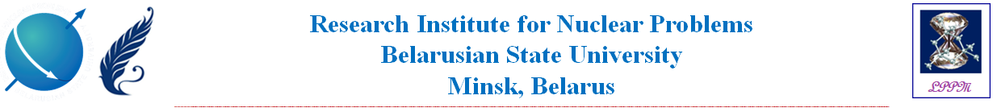
Ленты ВТСП для мини ускорителей частиц:
увеличение силы пиннинга и сверхпроводящих
критических параметров
облучением протонами и/или БТИ
:
Федотов А.К.
akf1942@gmail.com

Slide 2
План доклада
Мотивация для выполнения проекта (зачем эти работы нужны, проблемы и задачи для реализации проекта)
Основные определения (немного о сверхпроводимости, ключевые термины)
Цель работы и доклада
Методология косвенной оценки критических токов в ВТСП
Результаты
Резюме

Slide 3
План доклада
Мотивация для выполнения проекта (зачем эти работы нужны, проблемы и задачи для реализации проекта)
Основные определения (немного о сверхпроводимости, ключевые термины)
Цель работы и доклада
Методология косвенной оценки критических токов в ВТСП
Результаты
Резюме

Slide 4
План доклада
Мотивация для выполнения проекта (зачем эти работы нужны, проблемы и задачи для реализации проекта)
Основные определения (немного о сверхпроводимости, ключевые термины)
Цель работы и доклада
Методология косвенной оценки критических токов в ВТСП
Результаты
Резюме

Slide 5
План доклада
Мотивация для выполнения проекта (зачем эти работы нужны, проблемы и задачи для реализации проекта)
Основные определения (немного о сверхпроводимости, ключевые термины)
Цель работы и доклада
Методология косвенной оценки критических токов в ВТСП
Результаты
Резюме

Slide 6
План доклада
Мотивация для выполнения проекта (зачем эти работы нужны, проблемы и задачи для реализации проекта)
Основные определения (немного о сверхпроводимости, ключевые термины)
Цель работы и доклада
Методология косвенной оценки критических токов в ВТСП
Результаты
Резюме

Slide 7
План доклада
Мотивация для выполнения проекта (зачем эти работы нужны, проблемы и задачи для реализации проекта)
Основные определения (немного о сверхпроводимости, ключевые термины)
Цель работы и доклада
Методология косвенной оценки критических токов в ВТСП
Результаты
Резюме

Slide 8
Мотивация для выполнения проекта
Применение коммерческих ВТСП лент для создания портативных ускорителей частиц для использования в медицине, материаловедении, микроэлектронике и т.п. в рамках использования «Комплекса NICA» в коллаборациях «ARIADNA»

Slide 9
Мотивация для выполнения проекта
Применение коммерческих ВТСП лент для создания портативных ускорителей частиц для использования в медицине, материаловедении, микроэлектронике и т.п. в рамках использования «Комплекса NICA» в коллаборациях «ARIADNA»
Необходимость увеличения критические токов ВТСП для достижения таких рабочих токов в магнитных системах ускорителей, которые приведут к удешевлению их эксплуатации

Slide 10
Основные проблемы
Для создания магнитного поля требуются сверхвысокие рабочие токи (порядка килоампер)
Необходимость создания однородного поля как в установившемся режиме, так и во время линейной развертки поля (при вводе тока в магнитную систему ускорителя)
Электротехнические сложности реализации сильноточных систем
Дороговизна эксплуатации

Slide 11
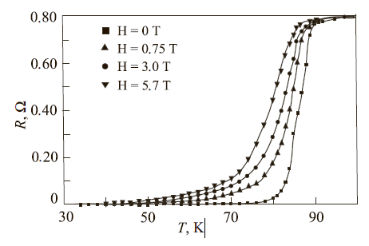
Основные определения: Фундаментальные свойства СП
Под сверхпроводимостью обычно понимается переход вещества (материала) в состояние с нулевым электрическим сопротивлением R при охлаждении ниже некоторой критической температуры Тс
(первый критический параметр)
Tc
Зависимости электрического сопротивления R образца YBa₂Cu₃O_{7–d} от температуры при различных значениях внешнего магнитного поля с H = 0–5,7 Тл

Slide 12
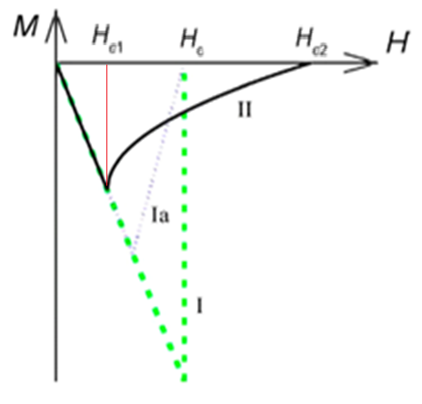
Основные определения: Фундаментальные критические параметры СП
Второй параметр в теории СП – критические магнитные поля:
H_{с} в сверхпроводниках 1-го рода (СП1)
c
Hc1
H_{C}
Hc2
СП 2
СП 1
Изменение намагниченности в зависимости от приложенного магнитного поля для СП 1 и СП 2. для сверхпроводника первого рода размагничивающие факторы N = 0 (I), N > 0 (Iа)

Slide 13
Основные определения: Фундаментальные критические параметры СП
Второй параметр в теории СП – критические магнитные поля:
H_{с} в сверхпроводниках 1-го рода (СП1)
первое (H_{с1}) и второе (H_{с2}) критическое поле в сверхпроводниках 2-го рода (СП2), в том числе в ВТСП
Эффект Мейснера
c
Hc1
H_{C}
Hc2
СП 2
СП 1
Изменение намагниченности в зависимости от приложенного магнитного поля для СП 1 и СП 2. для сверхпроводника первого рода размагничивающие факторы N = 0 (I), N > 0 (Iа)

Slide 14
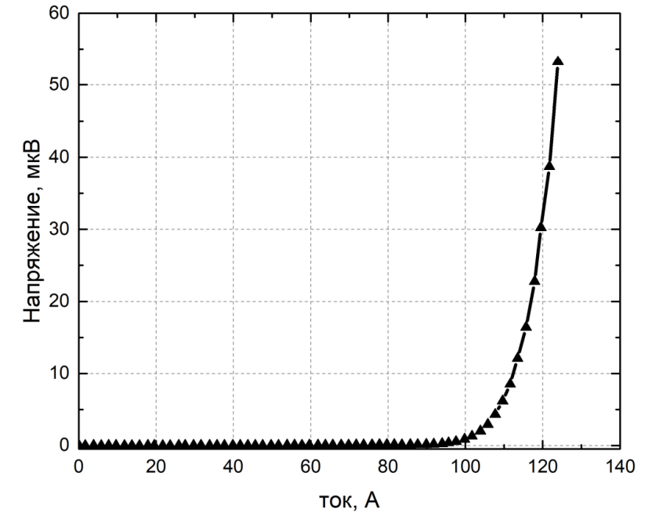
Основные определения: Фундаментальные критические параметры СП
Третий критический параметр в теории СП – критическая плотность тока J_{с.}
Это предельное значение постоянного незатухающего электрического тока в СП образце, при достижении которого он переходит в нормальное состояние
Ic
ВАХ для определения плотности критического тока Jc

Slide 15
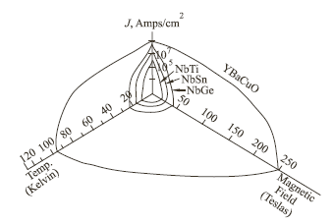
Что такое сверхпроводимость
Фазовая диаграмма, обобщающая усредненные зависимости плотности критического тока Jc от магнитного поля В и температуры и зависимости второго критического поля Нс2 от температуры Т для соединения YBa₂Cu₃O_{7–d} и нескольких типов НТСП (NbTi, Nb-Sn , Nb-Ge)

Slide 16
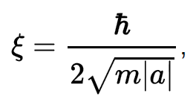
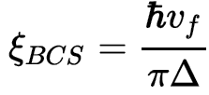



Основные определения: Фундаментальные параметры в теории сверхпроводников
Длина когерентности (размер куперовской пары) — характерная длина, на которой волновая функция (параметр порядка) сверхпроводника существенно меняется.
В теории Гинзбурга — Ландау
В теории БКШ
где - приведенная постоянная Планка, m - масса электрона, a - параметр, который входит в уравнение Гинзбурга - Ландау, - фермиевская скорость,
- сверхпроводящая щель

Slide 17

Основные определения: Фундаментальные критические параметры сверхпроводников
Глубина проникновения магнитного поля определяет толщину слоя в сверхпроводнике, в котором протекают сверхтоки, препятствующие проникновению магнитного потока внутрь материала.
- это равновесное значение функции состояния в отсутствие электромагнитного поля.
Величина λ монотонно убывает с ростом температуры и быстро падает до нуля вблизи критической температуры Т_{с}.

Slide 18



Основные определения: Фундаментальные критические параметры сверхпроводников
Параметр Гинзбурга — Ландау
Для сверхпроводников 1-го рода
Для сверхпроводников 2-го рода

Slide 19
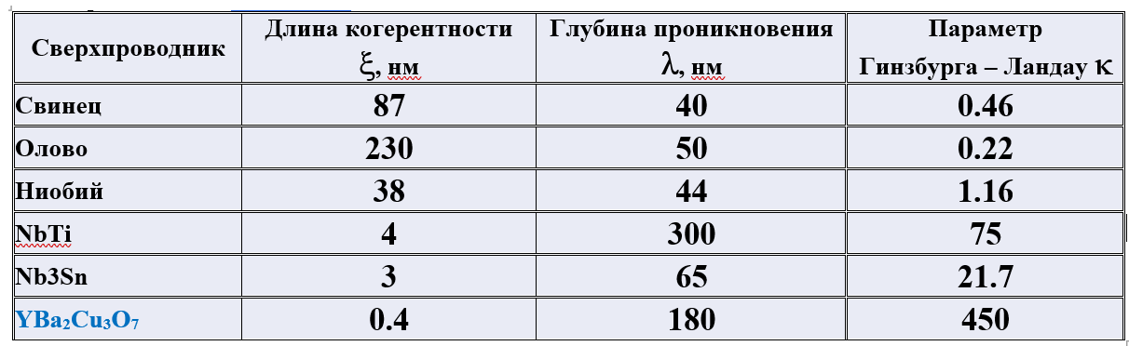
Основные определения: Фундаментальные критические параметры сверхпроводников
Параметры для некоторых НТСП и ВТСП при 4 К

Slide 20
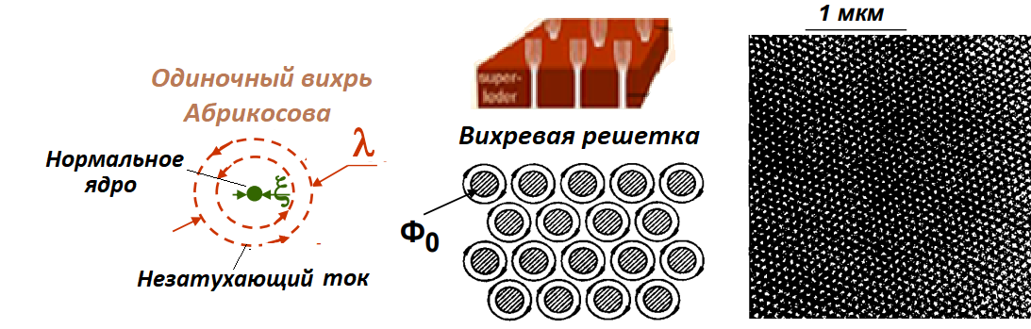
Природа зависимости J_{c}(В) в СП2: вихри Абрикосова, сила Лорентца, сила пиннинга, захват магнитного потока, введение искусственных центров пининга (ИЦП)
Выше H_{с1} магнитное поле проникает в СП2 в виде вихрей Абрикосова - квантованных линий магнитного потока Фo = h/2e, каждый из которых состоит из нормального ядра, окруженного вихревым сверхпроводящим током
При Н = H_{с2} нормальные ядра вихрей перекрываются и СП2 переходит в нормальное состояние
Проникновение магнитного потока в смешанном состоянии в СП2 в виде вихрей Абрикосова (флюксоидов)

Slide 21
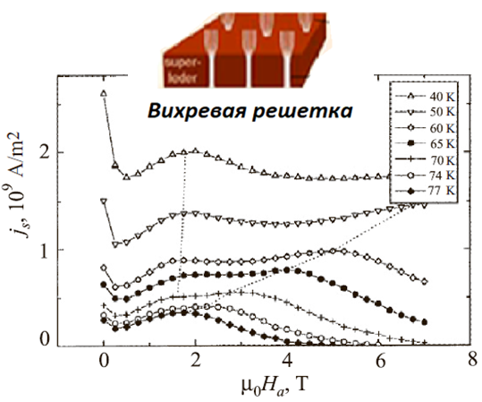
Природа зависимости J_{c}(В) в СП2
Число вихрей Абрикосова n = B/Фо определяется величиной магнитного поля
Увеличение концентрации вихрей Абрикосова с ростом B приводит
переходу СП2 в смешанное состояние, но с электрическим сопротивлением 0 < R < Rn.
Иллюстрация зависимости плотности критического тока Jc(В) у соединения YBa₂Cu₃O_{7–δ}

Slide 22
Природа зависимости J_{c}(В) в СП2
Пропускание тока по СП2 без дефектов в магнитном поле B вызывает движение вихрей Абрикосова под действием силы Лорентца F_{L} = [J_{ext} × B] .
Последнее приводит к диссипации энергии и переходу СП2 в резистивное (или критическое) состояние и снижает критический ток Jc(В).
Иллюстрация зависимости плотности критического тока Jc(В) у соединения YBa₂Cu₃O_{7–δ}

Slide 23
Природа зависимости J_{c}(В) в СП2
Введение дефектов в СП2 приводит к взаимодействию с ними нормальных ядер вихрей Абрикосова под действием силы пиннинга F_{p} = [J_{c} × B], благодаря чему вихри перестают двигаться и критический ток увеличится.
Иллюстрация зависимости плотности критического тока Jc(В) у соединения YBa₂Cu₃O_{7–δ}

Slide 24
Цель работы
Увеличение критических токов J_{c} коммерческих лент ВТСП типа REBCO путем создания искусственных центров пининга (ИЦП) под внешними воздействиями (например, облучением частицами высоких энергий, введением нормальных преципитатов и т.д.)

Slide 25
Цель работы
Увеличение критических токов J_{c} коммерческих лент ВТСП типа REBCO путем создания искусственных центров пининга (ИЦП) под внешними воздействиями (например, облучением частицами высоких энергий, введением нормальных преципитатов и т.д.)
Оценка влияния ИЦП на критические токи ВТСП лент без прямого измерения зависимостей J_{c}(В) либо из измерения сил пиннинга либо из магнитных свойств

Slide 26
Лента ВТСП:

Slide 27
Методология косвенной оценки Jc(B,T):
Критический ток зависит от силы пиннинга F_{p} = [J_{c} × B] (силы притяжения вихрей Абрикосова к дефекту), информация о которой заложена в магнитных свойствах сверхпроводников:
кривых намагничения М(Т,В),
электрическом сопротивлении R(Т,В) на постоянном и переменном токе
магнитной восприимчивости
электромагнитных потерях на переменном токе I и поле В

Slide 28
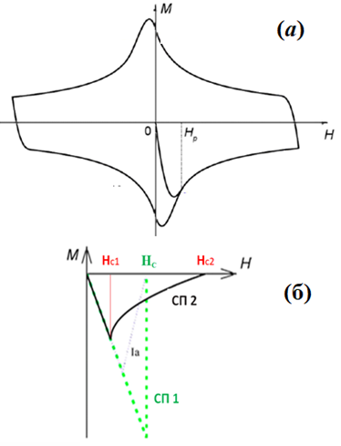
Обоснование пересчета кривых намагниченности в критические токи Jc(B,T)
Для определения зависимости J_{c}(Н) используем неравновесную кривую гистерезиса М(В), форма которой определяется силами пиннинга между вихрями Абрикосова и дефектами (центрами пиннинга).
Магнитный гистерезис (а) и равновесная намагниченность (б) М(Н) в критическом состоянии СП2.

Slide 29
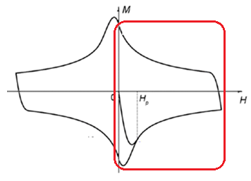
Обоснование пересчета кривых намагниченности в критические токи Jc(B,T)
Оценка критических токов осуществлялась с помощью формулы Бина, связывающей зависимости J_{c}(Н) с шириной кривой намагниченности ΔM(H):
J_{C}(H) = ΔM(H)/kd
k – геометрический коэффициент (k = 2/3 для образца ленточного типа), d - эффектиный радиус циркуляции тока (половина образующей ленты)
kd – калибровочный параметр
Магнитный гистерезис М(Н) в критическом состоянии СП2.

Slide 30
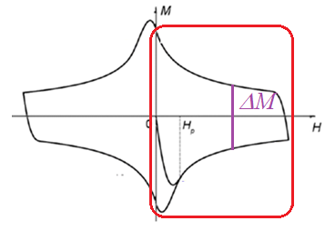
Обоснование пересчета кривых намагниченности в критические токи Jc(B,T)
J_{C}(H) = ΔM(H)/kd - формула Бина
Ширина кривой намагниченности (высота петли гистерезиса)
М↑(Н) - ветвь петли гистерезиса М(В) при росте H от 0 до H_{m},
М↓(Н) - ветвь петли гистерезиса М(В) при росте Н от H_{m} до 0.
ΔM(H) = М↓(Н) - М↑(Н)
Магнитный гистерезис М(Н) в критическом состоянии СП2.

Slide 31
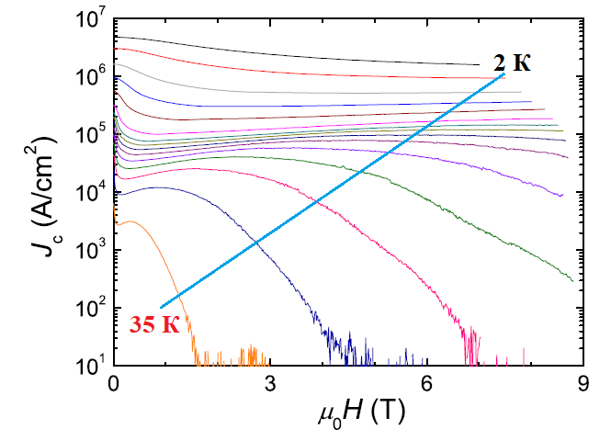
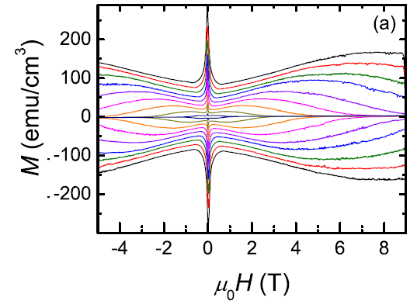
Результаты: влияние температуры на критические токи лент GdBa₂Cu₃O₇
С ростом Т критический ток J_{c}(B) уменьшается
Магнетополевые зависимости плотности критического тока Jc(B) при Т = 2 - 35 К
Кривые гистерезиса в области температу 2 – 35 К
Huan Yang, Huiqian Luo, Zhaosheng Wang, and Hai-Hu Wen. Fishtail effect and the vortex phase diagram of single crystal GdBa₂Cu₃O₇ . APPLIED PHYSICS LETTERS 93, 142506 (2008)

Slide 32
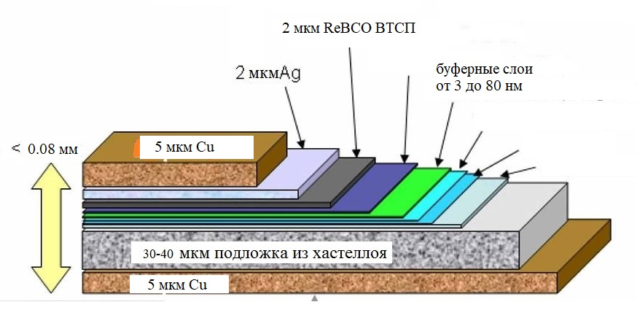
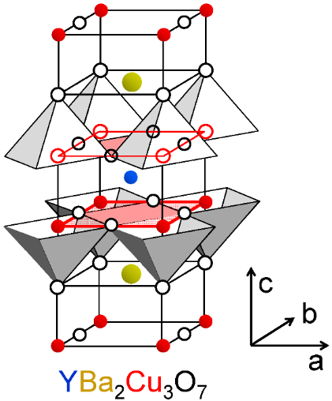
Результаты: облучение нейтронами лент GdBa₂Cu₃O₇
Облучение нейтронами снижает Тс при обоих ориентациях магнитного поля В относительно плоскости ленты (оси с)
Температуры перехода Тс до (а,б) и после (в,г) облучения нейтронами: поле В перпендикуляр-но (а, в) и параллельно (б, г) оси с
Структура (а) и кристаллическая решетка (б) ВТСП ленты 2-го поколения

Slide 33
Результаты: облучение нейтронами лент GdBa₂Cu₃O₇
Облучение нейтронами снижает Jc(B) при Т = 80 К при обоих ориентациях магнитного поля В относительно плоскости ленты (оси с)
Магнетополевые зависимости плотности критического тока Jc(B) при Т = 80 К до (1⊥, 1||) и после (2⊥, 2||) облучения нейтронами в линейном (а) и полулогариф-мическом (б) масштабе.
Кривые гистерезиса до (а,б) и после (в,г) облучения нейтронами: поле перпендику- лярно оси с (а, в); поле вдоль оси с (б, г).

Slide 34
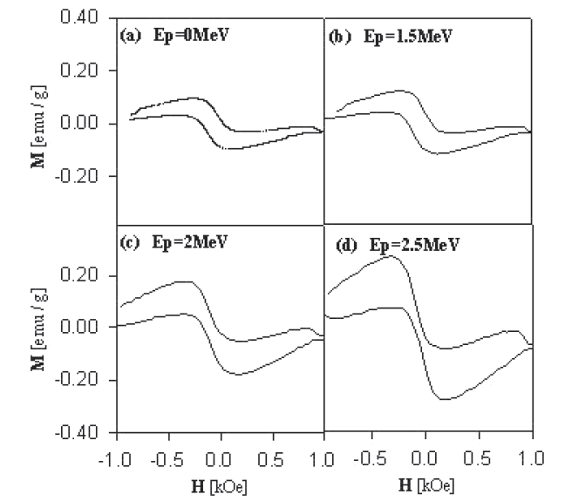


Результаты: облучение лент GdBa₂Cu₃O_{7-x} протонами с энергиями до 2,5 МэВ
Критический ток падает с ростом энергии протонов выше 1 МэВ
V. Daadmehr and M. Akhavan. Proton Irradiation Effects on Granular High-T_{C} Superconductors: GdBa₂Cu₃O_{7–d}. phys. stat. sol. (a) 193, No. 1, 153–166 (2002)

Slide 35
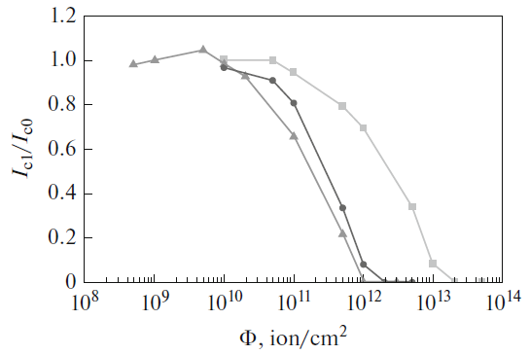
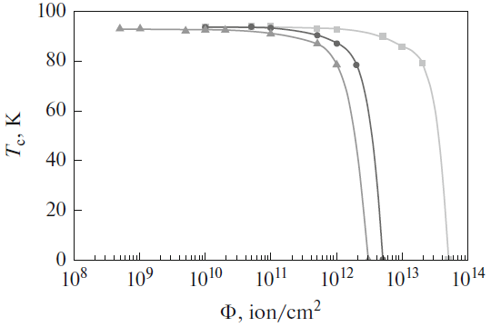


Небольшой рост критического тока при Т = 77 К наблюдается при облучении ионами ксенона при флюенсах не выше 10¹⁰ ион/см²
A. V. Troitskii at al. Effect of Ion Irradiation of the Second-Generation HTSC GdBa₂Cu₃O_{7 – x} Ribbons on the Critical Parameters of Superconductor. Physics of Metals and Metallography, 2019, Vol. 120, No. 2, pp. 133–137. 2019.

Slide 36
Резюме по лентам ВТСП 2-го поколения типа REBCO
Ленты из ВТСП второго поколения типа REBCO являются подходящими для построения мини ускорителей частиц

Slide 37
Резюме по лентам ВТСП 2-го поколения типа REBCO
Ленты из ВТСП второго поколения типа REBCO являются подходящими для построения мини ускорителей частиц
Для создания ИЦП, приводящих к повышению критических токов и снижению соответственно рабочих токов для получения магнитных полей с В = 2 Тл, лучше подходят потоки высокоэнергетичных ионов (протонов либо БТИ) с умеренными флюенсами облучения (до 10¹¹ ион/см²)

Slide 38
Резюме по лентам ВТСП 2-го поколения типа REBCO
Ленты из ВТСП второго поколения типа REBCO являются подходящими для построения мини ускорителей частиц
Для создания ИЦП, приводящих к повышению критических токов и снижению соответственно рабочих токов для получения магнитных полей с В = 2 Тл, лучше подходят потоки высокоэнергетичных ионов (протонов либо БТИ) с умеренными флюенсами облучения (до 10¹¹ ион/см²)
Данных по режимам облучения протонами либо БТИ, создающим наиболее эффективные ИЦП, очень мало.

Slide 39
Резюме по лентам ВТСП 2-го поколения типа REBCO
4. На данном этапе работы требуется определение рабочих параметров облучения (типов ионов, их энергий и флюенсов) для маломерных (коротких) образцов коммерческих лент, при которых создаются ИЦП с максимальными силами пиннинга и проведение оценочных испытаний J_{C}(B) с использованием косвенных методов их измерений

Slide 40
Резюме по лентам ВТСП 2-го поколения типа REBCO
4. На данном этапе работы требуется определение рабочих параметров облучения (типов ионов, их энергий и флюенсов) для маломерных (коротких) образцов коммерческих лент, при которых создаются ИЦП с максимальными силами пиннинга и проведение оценочных испытаний J_{C}(B) с использованием косвенных методов их измерений
5. Подходящим методом такой оценки является анализ изменения кривых гистерезиса при введении ИЦП исходя из модели Бина для описания критического состояния СП2 либо ее усовершенствован-ных аналогов

Slide 41
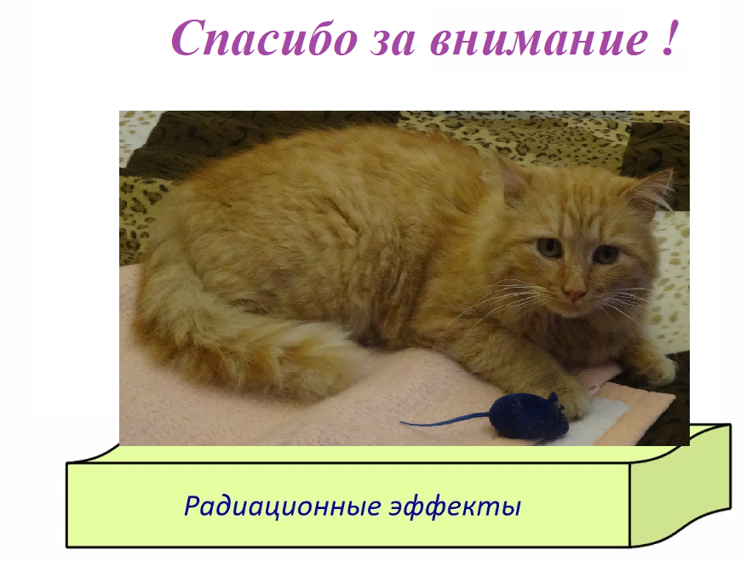

Slide 42

Ленты ВТСП для мини ускорителей частиц:
увеличение силы пиннинга и сверхпроводящих
критических параметров
облучением протонами и/или БТИ
:
Федотов А.К.
akf1942@gmail.com

